Slide 1

Chapter 0-3
Docker Setting
WHATEVER YOU WANT, MAKE IT REAL.
박지호

Slide 2
목표 | Docker Setting
Docker 기초
Docker Desktop 설치
Docker 테스트 해보기
{
}

Slide 3
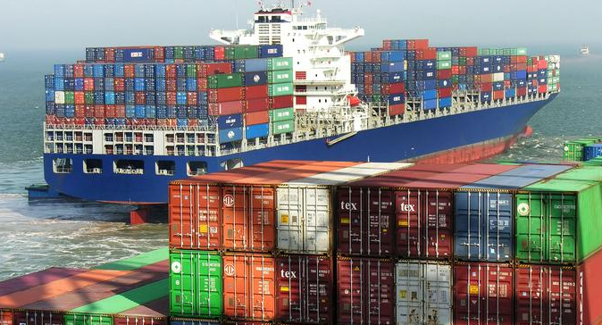
강의 | Docker 기초
컨테이너 개념을 활용한 가상화 기술의 일종

Slide 4


강의 | Docker 기초
OS 위에 컨테이너를 올려 어플리케이션을 활용

Slide 5
강의 | Docker 기초
Application
Application
라이브러리
라이브러리
Application
Application
Guest OS
Guest OS
라이브러리
라이브러리
Hypervisor
Host OS
Host OS
Hardware
Hardware
이전의 가상화 기술에 비하여 훨씬 가볍다.

Slide 6



강의 | Docker 기초
웹 어플리케이션 개발에 필요한 다양한 소프트웨어의 설치를 간소화 해준다.

Slide 7
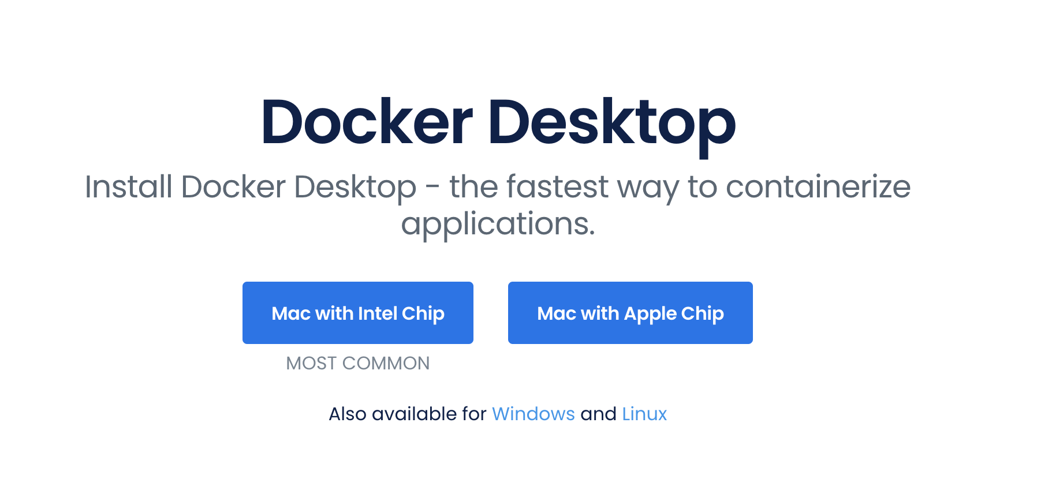
강의 | Docker Desktop 설치

Slide 8
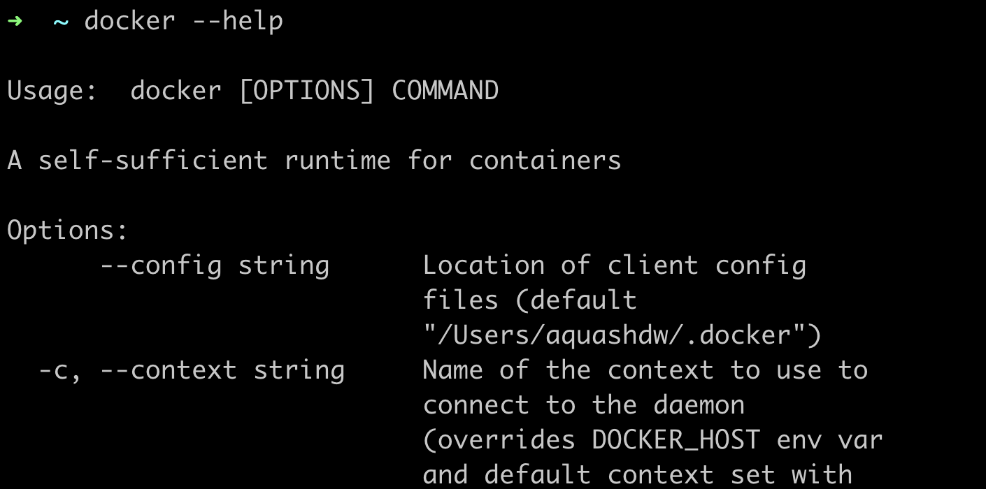
강의 | Docker 테스트 해보기

Slide 9
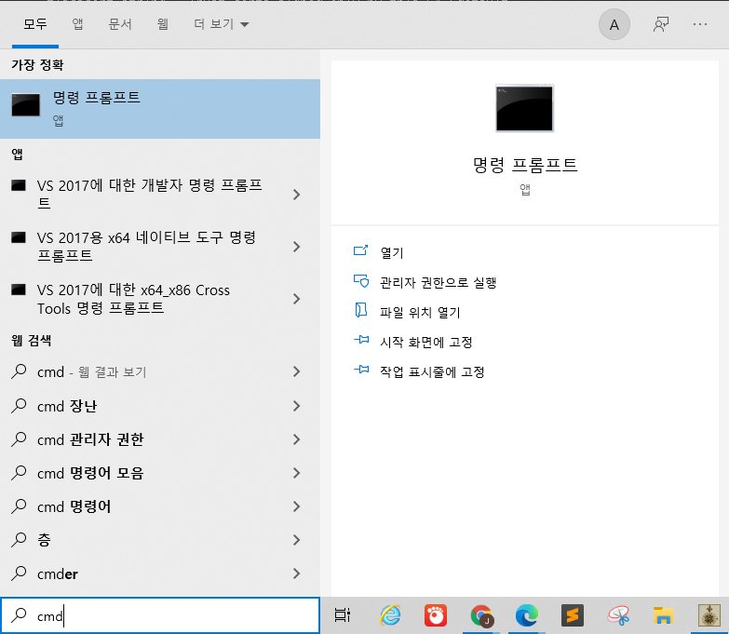
강의 | Docker 테스트 해보기

Slide 10
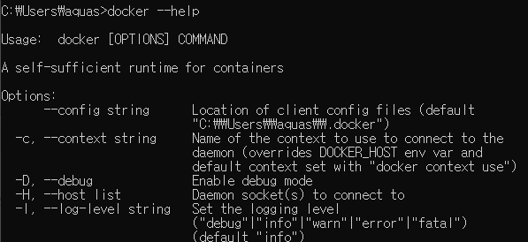
강의 | Docker 테스트 해보기

Slide 11
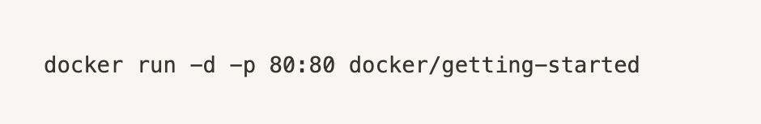
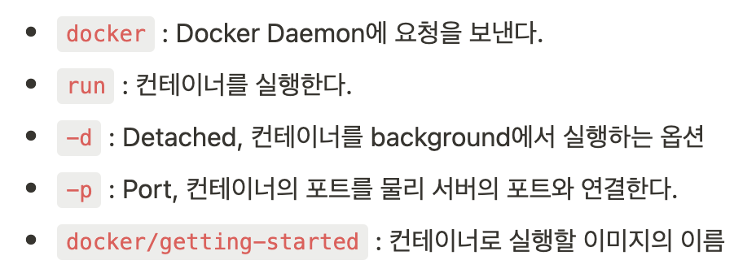
강의 | Docker 테스트 해보기
간단한 이미지를 받고 사용하기

